Slide 1


Infodoc Diabeteskontroll (Noklus)
1492 fastleger sendte inn data til registeret via Noklus diabetesskjema i 2022
- Kom i gang du også!

Slide 2
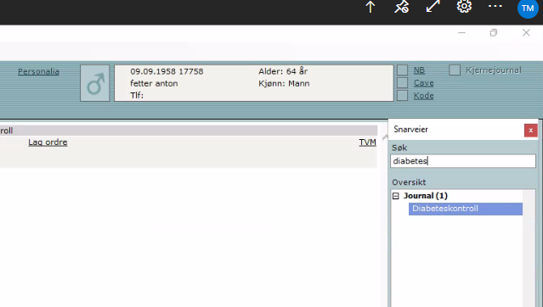
Åpne skjemaet
Alternativ 1-dialogboks
Dialogboks spretter opp når du åpner skjema
Alternativ 2 – manuell åpning
Fra journalen: Trykk på funksjons tasten F9 eller velg lenken «Snarveier» i funksjonspanelet.
Søk etter «Diabeteskontroll» i snarvei-menyen som blir åpnet.

Slide 3
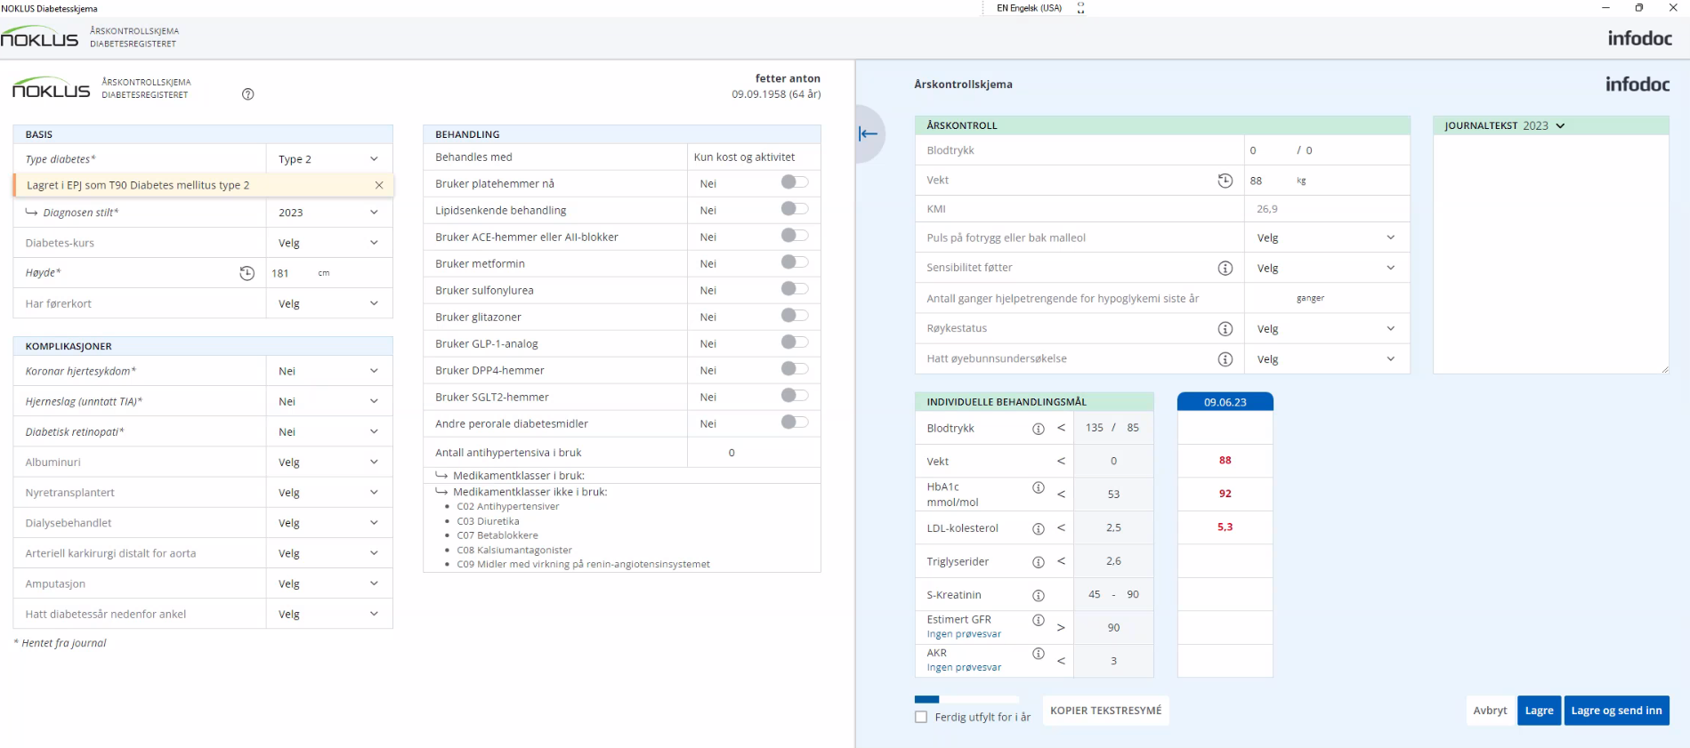
Ved å trykke på denne pilen skjules medikamentlisten og skjemaet ser nettere ut
Dette er det som inngår i diabetes årskontroll
Variabler merket med * hentes fra journalen første gang, men ved automatisk uthenting kan det bli feil. Kontroller første gang og rett evt feil. Trykk deretter på lagre og de riktige opplysninger lagres til neste gang

Slide 4
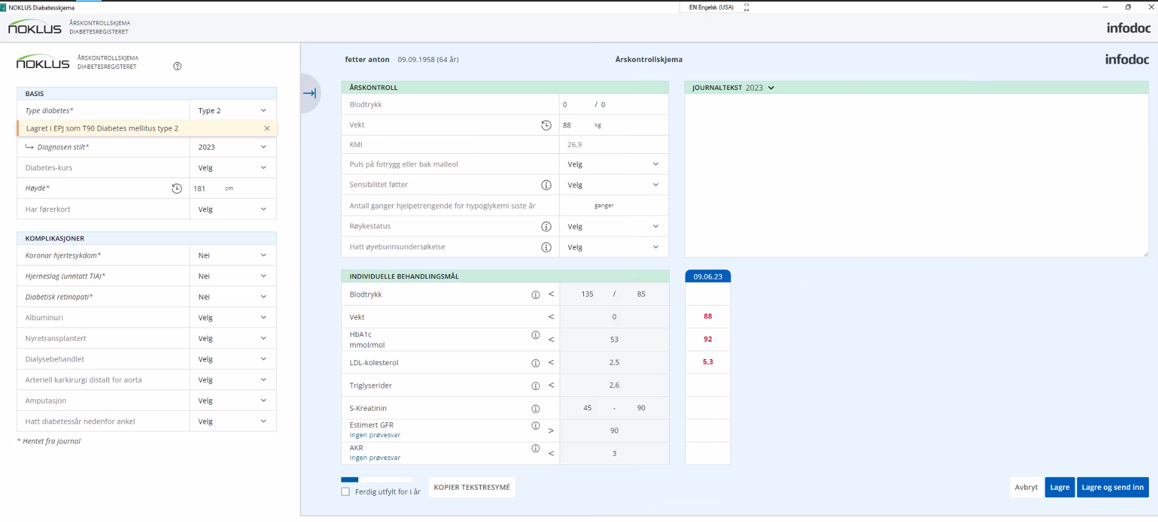
Trykk «Ferdig utfylt for i år» dersom du ikke ønsker å få opp dialogboksen mer dette året, men skjema kan når som helst åpnes igjen ved hjelp av snarvei F9
Når du kopierer tekstresyme genereres et tekstsammendrag av skjema som kan limes inn i journalen ved å trykke Ctrl + v
Vi anbefaler å trykke lagre og send inn hver gang man har endret noe i skjemaet. Noklus benytter alltid det siste skjemaet som er sendt inn det kalenderåret. En kan sende så mange halvferdige skjema man vil i løpet av et år.

Slide 5
Anbefalt arbeidsmåte
Velg knappen Lagre og Send inn når du vil sende dataene til Noklus
Skjema autolagres hvert 30. sekund.
Av sikkerhetsmessige årsaker vil et diabetesskjema som ligger åpent mer enn 40 minutter uten å være i bruk, gi en feilmelding dersom du prøver å sende inn. Løsningen blir da å lukke skjema for så å åpne det på nytt via snarvei (F9) «diabeteskontroll» og sende inn.

Slide 6
Nytt skjema ved årsskiftet
Ved årsskiftet blir det automatisk opprettet nytt skjema for diabeteskontroll.
Fjorårets data følger med over i det nye skjemaet, med unntak av feltene i kategorien Årskontroll, der du må legge inn data for det nye året.

Slide 7
Slå av spørsmålet om å åpne skjema
Hvis du har gjort deg ferdig med skjemaet for inneværende år for den aktuelle pasienten, haker du av for valget Ferdig utfylt for i år, som du finner nederst i området med individuelle behandlingsmål. Når det har gått 365 dager vil du få opp et spørsmål om du ønsker å utføre en ny diabeteskontroll på pasienten.
Hvis du ikke ønsker påminnelsen for noen av pasientene, og vil slå den av kan det gjøres fra startpanelet (dette kan reverseres):
  Velg Brukerfunksjoner (personsymbolet oppe til høyre).
  Velg Åpne brukerprofil > fanen Innstillinger.
  Under Journal finner du innstillingen Vis påminnelse om diabeteskontroll. Endre den til False.

Slide 8
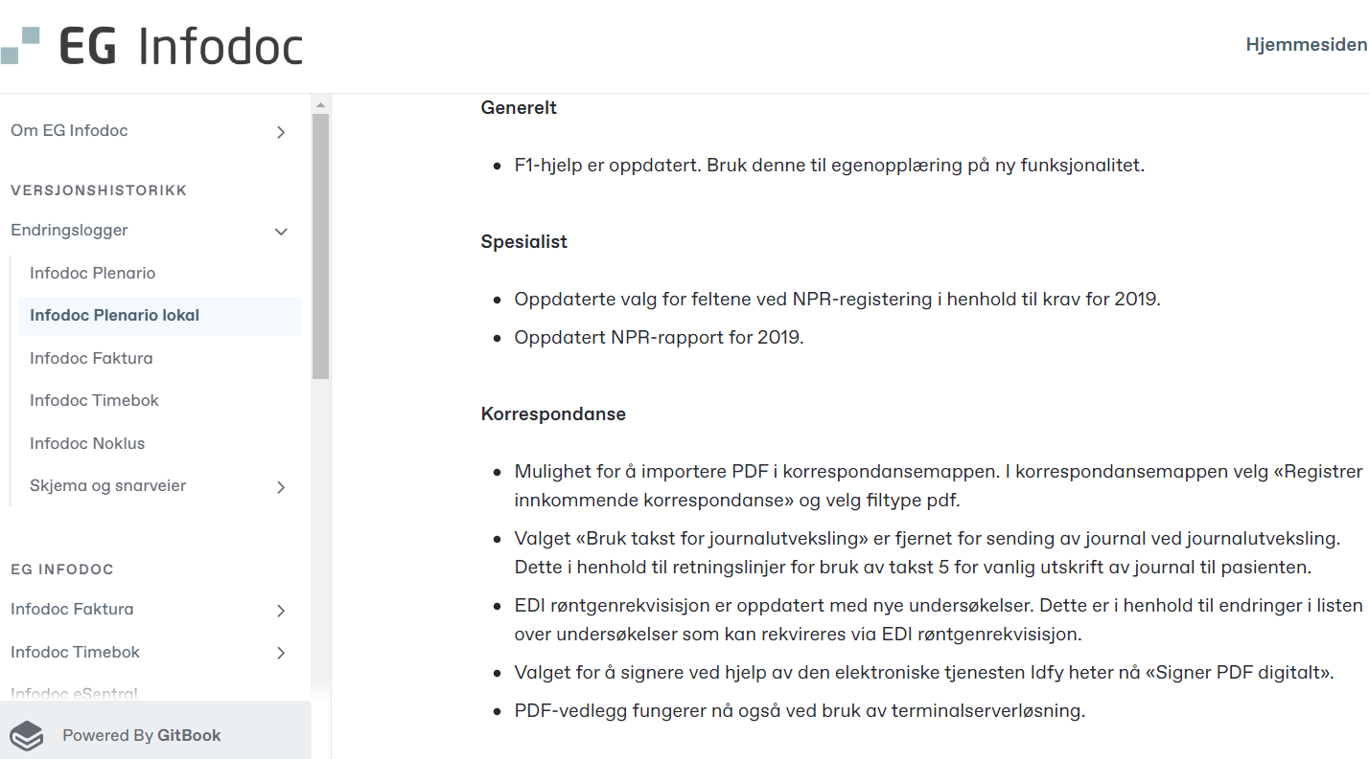
Få hjelp med F1
Vil du ha hjelp til arbeidet med diabeteskontrollskjemaet, kan du trykke på F1-tasten når skjemaet er åpent. Der beskrives skjemaets innhold mer i detalj.

Slide 9
Infodoc diabeteskontroll (Noklus)
Gir oversikt over behandling
Gir oversikt over risiko for senskader
Gir oversikt over sykdomsutvikling
Anbefalt i nasjonal faglig retningslinje
Egen takst for oppstart og bruk
(105 - førstegangsutfylling og 100 - senere årskontroll utfylling)

Slide 10
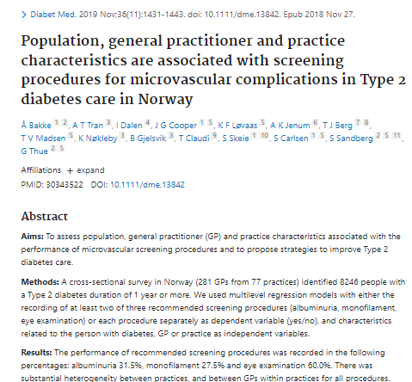
Noklus sender ut årlige tilbakemeldingsrapporter til alle fastleger som benytter Infodoc diabeteskontroll (Noklus)
Årlige tilbakemeldingsrapporter fra Noklus gir leger som bruker diabetesskjema oversikt på kvalitet i egen praksis
Forskning viser at bruk av skjema gir bedre kvalitet på diabetesomsorgen. Se artikler om dette her: https://www.primary-care-diabetes.com/article/S1751-9918(20)30334-X/fulltext https://pubmed.ncbi.nlm.nih.gov/30343522/

Slide 11
Oppsummering Infodoc diabeteskontroll (Noklus)
Infodoc diabeteskontroll (Noklus) er fullintegrert i journalsystemet til Infodoc i Sky
Trykk lagre og send hver gang du fyller ut skjema
Få oversikt over kvalitet i egen praksis med Infodoc diabeteskontroll (Noklus)
Lenke til hjelpeside: Infodoc Diabeteskontroll (Noklus) - EG Infodoc – hjelp.

